Slide 1
Сессия 7: управление бюджетными рисками
15 ежегодное совещание руководителей бюджетных ведомств стран ЦВЮВЕ ОЭСР
4-5 июля 2019 г.
Минск, Беларусь
Эндрю Блейзи и Дельфин Моретти Отдел бюджетирования и государственных расходов
Дирекция по вопросам государственного управления

Slide 2
Тезисы
Управление бюджетными рисками в ОЭСР
Последние исследования ОЭСР о смягчении бюджетных рисков
    Здравоохранение
    Стихийные бедствия

Slide 3
Управление бюджетными рисками в ОЭСР

Slide 4
Управление бюджетными рисками
32% стран ОЭСР имеют определенные критерии для помощи в выявлении бюджетных рисков
Выявление рисков
Оценка рисков
Прогнозирование
Раскрытие информации
Предотвращение и смягчение
Резервы
Анализ
Бюджетная политика
Только в одной стране имеется законодательное определение «государственной политики в области бюджетных рисков»

Slide 5
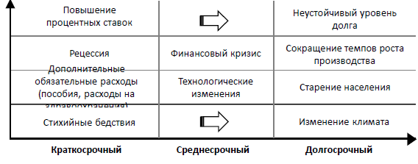
Когда риск является бюджетным риском?
Все ли потенциальные события выявляются?
Что включается в прогноз?
Каков учитываемый временной горизонт?

Slide 6
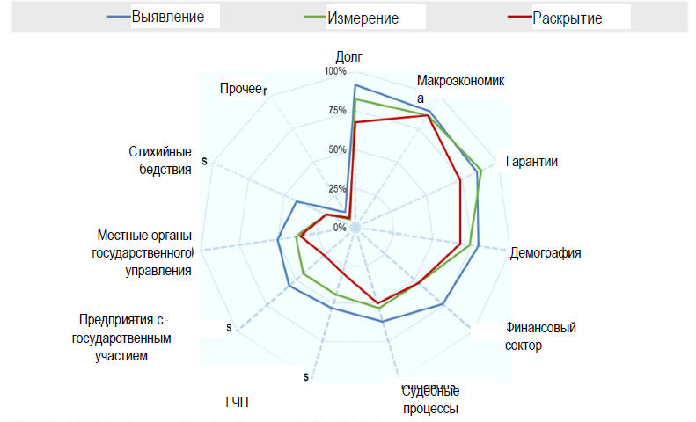
Какие бюджетные риски выявляются в странах ОЭСР ?
Источник: OECD (2018), OECD Budget Practices and Procedures Survey, Question 77, ОЭСР, Париж.
StatLink 2 http://dx.doi.org/10.1787/888933946704

Slide 7
Как управлять бюджетными рисками?
Разумная бюджетная политика
Предотвращение смягчение
Отсутствие положений о государственной финансовой помощи
Хеджирование
операционный резерв
Краткосрочные резервы
Долгосрочные резервы
Регулирование
…
В зависимости от рисков
Источник: Рекомендации Совета по бюджетному управлению ОЭСР и управлению бюджетными рисками, Journal on Budgeting, 2014).

Slide 8
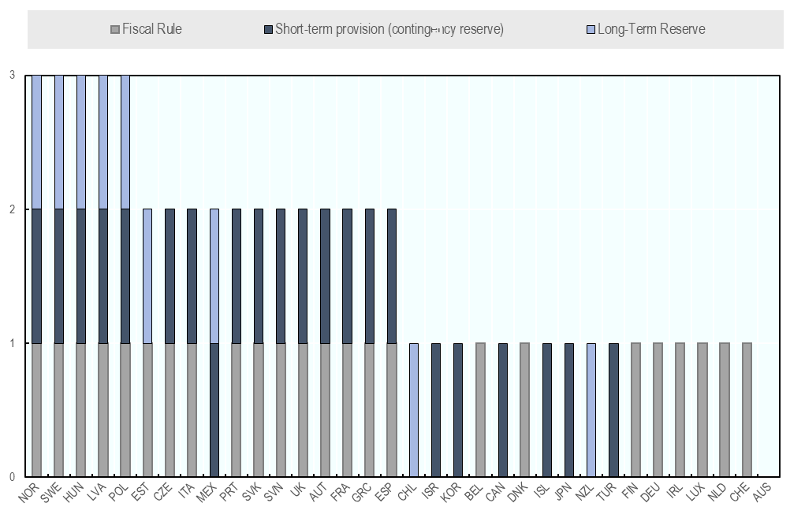
Каковы подходы в странах ОЭСР?
Предотвращение /смягчение
Source: Adapted from Questions 12a and 79 of the OECD Budget Practices and Procedures Survey.

Slide 9
Последние исследования ОЭСР по вопросам смягчения бюджетных рисков

Slide 10
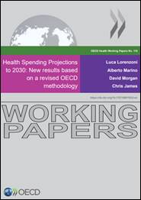
Расходы на здравоохранение и ликвидацию последствий природных катаклизмов – это краткосрочные – среднесрочные риски
…вероятно, будут повышаться, в долгосрочной перспективе в связи со старением населения и изменением климата.

Slide 11
Имеют ли значение прогнозы расходов на здравоохранение для государственной политики?
ОЭСР предлагает сценарии на основе ключевых факторов, влияющих на расходы в сфере здравоохранения: повышение/ снижение производительности /контроль за расходами/сокращение расходов; меры, касающиеся образа жизни.
Прогнозы должны максимально соответствовать стратегии (т.е. оценивать последствия вариантов политики).
Прогнозы ОЭСР показывают, что во всех сценариях расходы на здравоохранение будут увеличиваться как на душу населения, так и по отношению к ВВП.
Степень такого увеличения будет зависеть от качества принятия решений и от мониторинга рисков, связанных с затратами на здравоохранение.

Slide 12
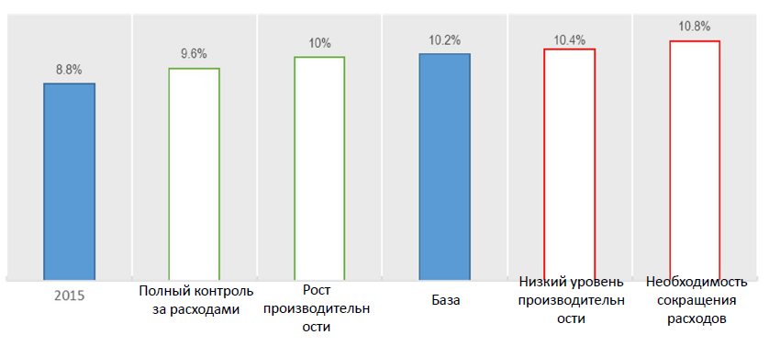
Прогноз расходов на здравоохранение по отношению к ВВП
Полный спектр сценариев ОЭСР, средний показатель ОЭСР
Source: OECD (2018), Health Spending Projections to 2030: New results based on a revised OECD methodology, https://dx.doi.org/10.1787/5667f23d-en

Slide 13
Можно ли комплексно оценить риски стихийных бедствий?
Расходы
Прямые выплаты населению
Реконструкция объектов общественной инфраструктуры
Недополученные доходы
Экономические стимулы
Трансферты больницам, LGs, предприятиям с государственным участием
Сокращение налоговой базы
Преднамеренное снижение налогов

Slide 14
Как смягчить риски стихийных бедствий?
Анализ рисков в заявлении о бюджетных рисках.
Оценка воздействия стихийных бедствий в рамках стресс-тестирования, которое учитывается при разработке бюджетной стратегии.
Понимание основных факторов, требующих сокращения расходов, позволяет более эффективно смягчать риски.
Примеры передовой практики:
Четкие механизмы распределения издержек между разными уровнями государственного управления;
Стимулы для негосударственных стейкхолдеров по превентивному сокращению рисков до их наступления;
Максимальные предельные лимиты расходов на ликвидацию последствий стихийных бедствий и разработка финансовых стратегий покрытия остаточных рисков

Slide 15
Заключительные соображения
Оценка рисков – ключевой компонент любой стратегии смягчения рисков: метод зачастую должен выбираться исходя из конкретного вида бюджетного риска.
Когда оценка имеет значение для политики, легче выявлять (небюджетные) инструменты политики для смягчения конкретных бюджетных рисков.
Оценка и смягчение краткосрочных бюджетных рисков (т.е. рисков стихийных бедствий) – шаг в сторону более качественного управления проблемами долгосрочной устойчивости (т.е. изменение климата).

Slide 16


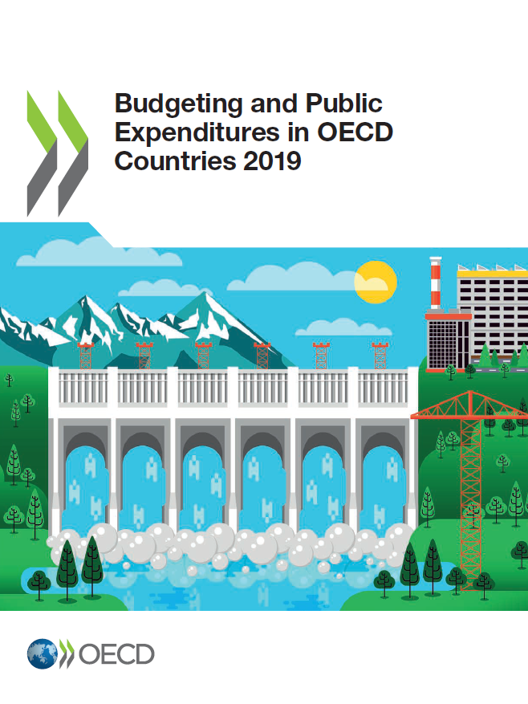
Рекомендации и обследование ОЭСР
Рекомендации и исследования ОЭСР:
Раскрытие информации об отклонениях от государственных экономических прогнозов «ключевые бюджетные риски» (Best Practices for Budget Transparency, 2002);
Выявление, классификация, количественная оценка и смягчение бюджетных рисков (Principles of Budgetary Governance, 2012).
Управление бюджетными рисками в странах ОЭСР:
Мини-опрос о бюджетных рисках, 2014 г.;
Опрос бюджетных практик и процедур, 2018 г.

Slide 17
Спасибо
http://www.oecd.org/gov/budgeting/
Andrew Blazey
Andrew.BLAZEY@oecd.org
Ana Maria Ruiz Rivadeneira
AnaMaria.Ruiz@oecd.org
Budgeting and Public Expenditure
Public Governance Directorate, OECD

